Slide 1
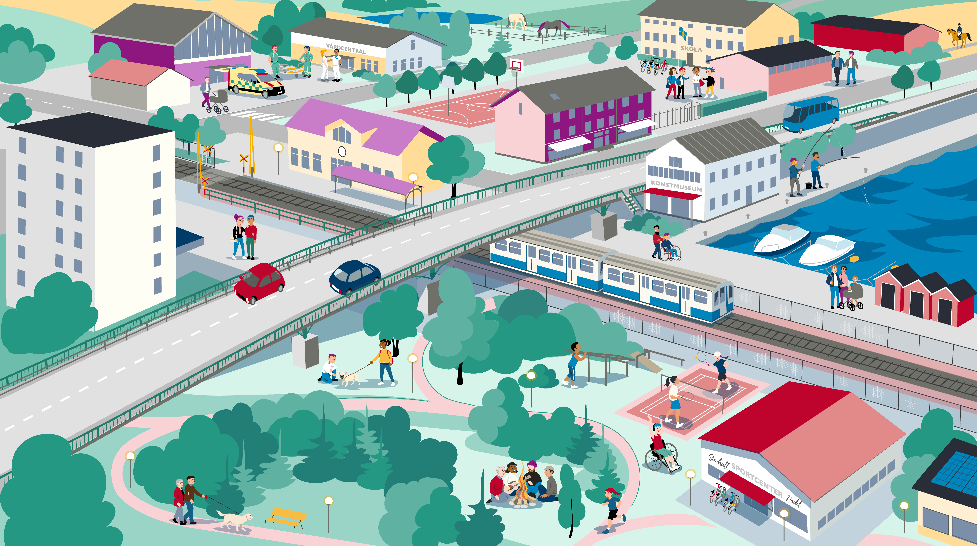
Suicidprevention i Värmland
Notes:
Ett samhälle där ingen tar sitt liv. Det är vad vi vill uppnå med suicidpreventionsarbetet i Värmland. Därför använder vi ofta denna bild som ska visa ett samhälle där människor mår bra och tar hand om varandra.

Slide 2
Ordförklaring
Självmord och suicid används synonymt. Även begreppet psykologiskt olycksfall kan användas.
Säkra självmord = Inget tvivel om att det är ett självmord.
Osäkra självmord = Oklart om skada uppkommit genom olycksfall eller om det var en avsiktlig handling.
Notes:
I vissa sammanhang slås säkra och osäkra självmord ihop. Därför är det viktigt att alltid berätta om man menar med eller utan osäkra självmord när man nämner siffror. Folkhälsomyndigheten nämner oftast säkra självmord. Det gör även Regionalt nätverk för suicidprevention i Värmland.

Slide 3
Självmord
Suicidprevention i Värmland – Samverkan mellan Region Värmland, länets kommuner och flera andra organisationer

Slide 4
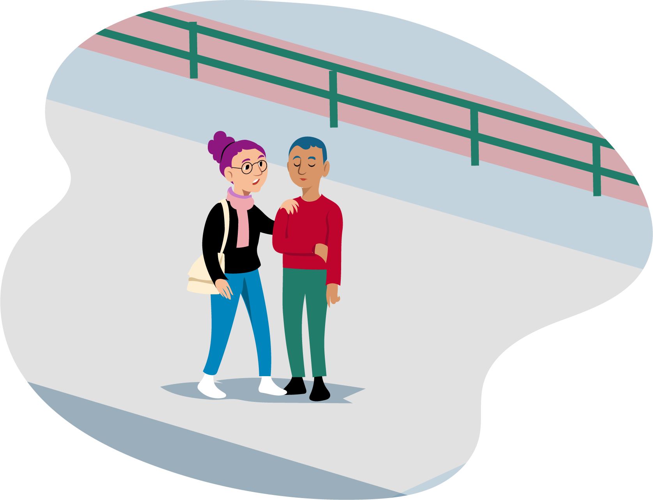
Suicid är ett folkhälsoproblem som kan förhindras och förebyggas.
Det är aldrig farligt att fråga eller prata om självmord.
Medvetenheten om suicid i det svenska samhället behöver öka.

Slide 5
Så vanligt är självmord
Det är vanligare med självmord hos män än hos kvinnor.
Suicid är den vanligaste dödsorsaken bland män i åldersgruppen 15–44 år och den näst vanligaste för kvinnor i samma åldersgrupp.
I Värmland sker i genomsnitt 43 suicid varje år.
Notes:
Nationellt talas om nollvision för dödsfall i både trafiken och i suicid. Antalet omkomna i trafiken har minskat kraftigt de senaste 15 åren. Under samma period har antalet självmord legat på samma nivå. År 2020 dog fem gånger fler i suicid än i trafiken.

Slide 6
Källa: Socialstyrelsen.se, dödsorsaksregistret

Slide 7
Suicidmetoder
Cirka två tredjedelar av dem som tar livet av sig i Sverige gör det genom förgiftning eller hängning.
Bland kvinnor är förgiftning vanligast och bland män är hängning den vanligaste metoden.

Slide 8
Riskfaktorer
Manligt kön
Psykisk sjukdom
Tidigare självmordsförsök
Riskbruk och missbruk
Högre ålder
Personlighetsdrag som lättkränkthet och impulsivitet
Erfarenhet av våld
Ensamhet
HBTQI-identitet
Multisjuk eller svår kroppslig sjukdom
Större livsomställningar
Förluster av olika slag

Slide 9

Regionalt nätverk för
suicidprevention i Värmland
Suicidprevention i Värmland – Samverkan mellan Region Värmland, länets kommuner och flera andra organisationer
Notes:
I Regionalt nätverk för suicidprevention i Värmland ingår Värmlands alla kommuner, Region Värmland och flera andra organisationer. Bilden visar att alla kan bidra i arbetet för att minska antalet självmord i Värmland.

Slide 10
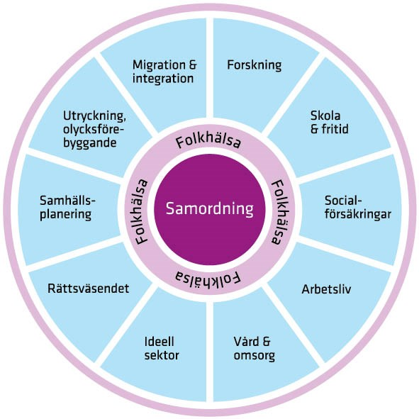
Nationell samordning för suicidprevention
Nio strategier i det nationella handlingsprogrammet
Främja goda livschanser för mindre gynnade grupper.
Minska alkoholkonsumtionen i befolkningen och i högriskgrupper för suicid.
Minska tillgänglighet till medel och metoder för suicid.
Se suicid som psykologiska misstag.
Förbättra de medicinska, psykologiska och psykosociala insatserna.
Sprid kunskap om evidensbaserade metoder för att minska suicid.
Höj kompetensen hos nyckelpersoner.
Gör händelseanalyser efter suicid.
Stöd frivilligorganisationer.
Notes:
Den nationella samordningen för suicidprevention leds av folkhälsomyndigheten. Den ska stödja samverkan mellan myndigheter och andra aktörer som bidrar till suicidprevention.
Arbetet utgår från det nationella handlingsprogrammet för suicidprevention. Mycket fokus läggs på att bygga upp en långsiktig struktur för samverkan mellan olika aktörer på nationell nivå. Vilka de olika aktörerna är syns i hjulet på bilden.
Det nationella handlingsprogrammet lyfter nio strategier för arbetet med suicidprevention. Även arbetet i Värmland utgår från de strategierna.

Slide 11
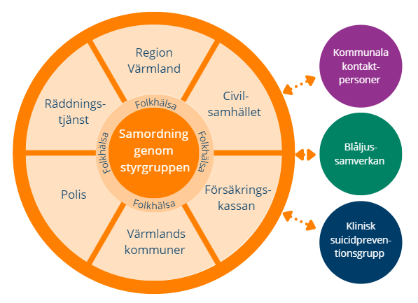
Samordning för suicidprevention i Värmland
Insatsområden enligt Länsgemensam strategisk plan Suicidprevention i Värmland
Samordnad strukturerad samverkan.
Tidigt stöd till barn och ungdomar.
Tillgängliga utbildningar i och information om suicidprevention.
Insatser i arbetslivet.
Minska konsumtion, riskbruk och skadligt bruk av alkohol och narkotika.
Restriktion av medel som används i suicidsyfte.
Lågintensiva uppföljningar av personer med suicidrisk.
Stärkt vårdkedja.
Notes:
Utifrån Folkhälsomyndighetens förslag om struktur för det suicidpreventiva arbetet har Region Värmland utsetts som samordnande funktion i Värmland. En regional samordnare har tillsatts och ett regionalt nätverk bildats.
I Regionalt nätverk för suicidprevention i Värmland ingår Värmlands alla kommuner, Region Värmland och flera andra organisationer.
Det regionala nätverket har tagit fram Länsgemensam strategisk plan för suicidprevention i Värmland. Planen beskriver bland annat insatsområden som vi i Värmland behöver satsa på.

Slide 12
Grupper för suicidprevention i Värmland
Styrgrupp för suicidprevention i Värmland
Blåljussamverkan för suicidprevention i Värmland
Samverkansforum för kommunala kontaktpersoner, Suicidprevention i Värmland
Intern klinisk suicidpreventionsgrupp, Region Värmland
Notes:
Som ett resultat av arbetet i Nätverket för suicidprevention i Värmland har det bildats flera grupper som var och en har ett specifikt fokus.

Slide 13
Resurser
Aktiviteter
Effekt
Påverkan kortsiktigt
Påverkan långsiktigt
Regionalt nätverk
Regional samordnare
Styrgrupp
Blåljussamverkan
Klinisk suicid-preventionsgrupp
Kommuners representanter
Ideella aktörer
Privata aktörer
Folkhälsostrateger
Länsgemensam strategisk plan
Samverkan
Utbildning
Forskning
Utveckling
Kommunikation
Ökad samverkan
Ökad kunskap
Gemensamma budskap
Gemensamma mål och prioriteringar
Kunskapsbaserat preventionsarbete
Ökad psykisk hälsa
Minskad psykisk ohälsa
Minskad suicidalitet
Förbättrat stöd till de som är i riskzonen för suicid
Ökad handlings-beredskap att förebygga suicid
Minskat antal suicid och suicidförsök
Notes:
Alla grupper och aktörer bidrar var och en på sitt sätt i arbetet med suicidprevention. Det tar tid att bygga upp en regional struktur och ett effektivt arbete. På sikt ska arbetet leda till minskat antal suicid och suicidförsök.

Slide 14
Länsgemensam strategisk plan
Suicidprevention i Värmland
Suicidprevention i Värmland – Samverkan mellan Region Värmland, länets kommuner och flera andra organisationer
Notes:
Regionala nätverket för suicidprevention i Värmland har tagit fram en länsgemensam strategisk plan för suicidprevention i Värmland.

Slide 15
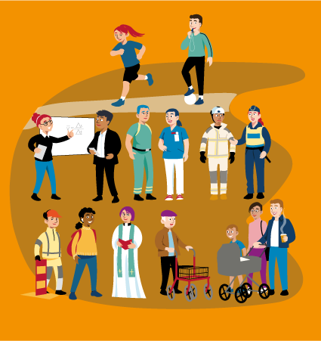
Gemensam strategisk plan
för alla i Värmland
Ska stärka det suicidpreventiva arbetet och ge vägledning i val av aktiviteter, insatser och prioriteringar.
Gäller 2022–2030.
Framtagen av Regionalt nätverk för suicidprevention i Värmland.
Notes:
Flera personer i nätverket för suicidprevention har aktivt deltagit i arbetet med att ta fram den länsgemensamma planen för suicidprevention i Värmland. Nätverket med dess medlemmar har också godkänt planen. Alla organisationer som deltar i nätverket kommer att ta upp planen för beslut om att ställa sig bakom den.

Slide 16
Mål för det suicidpreventiva arbetet i Värmland
Övergripande mål
Minskad förekomst av suicidförsök och suicid i befolkningen.
Processmål
Ökad samverkan kring suicidprevention i länet.
Ökad handlingsberedskap att förebygga och uppmärksamma suicid och suicidhandlingar.
Delmål
Ökad kunskap om suicid och suicidprevention.
Kunskapsspridning.
Alla deltagande organisationer i det regionala nätverket för suicidprevention i Värmland ska ha en plan eller handlings-plan för suicidprevention samt en samordnare, tjänst med samordnings-funktion eller kontaktperson med ansvar för suicidpreventionsfrågan.
Notes:
Mål enligt länsgemensam strategisk plan för suicidprevention i Värmland.

Slide 17
Gemensamt mål: God och jämlik hälsa
Övergripande
folkhälsomål i den nationella folkhälsopolitiken
Att skapa samhälleliga förutsättningar för en god och jämlik hälsa i hela befolkningen och sluta de påverkbara hälsoklyftorna inom en generation.
Ett av Värmlands-strategins mål för att förbättra livsvillkor
God och jämlik hälsa.
Långsiktigt mål i Region Värmlands folkhälsstrategiska plan
God, jämlik och jämställd hälsa och bäst i Sverige på folkhälsa.
Notes:
Suicidprevention är ett folkhälsoproblem. Ett psykiskt lidande leder till att en person tar sitt liv och samhället förlorar ett människoliv. Det leder till psykiskt lidande och försämrad hälsa hos anhöriga och andra berörda. Därför ingår suicidprevention i folkhälsoarbetet.
Flera planer, nationellt och i Värmland, har god och jämlik hälsa som gemensamt mål.

Slide 18
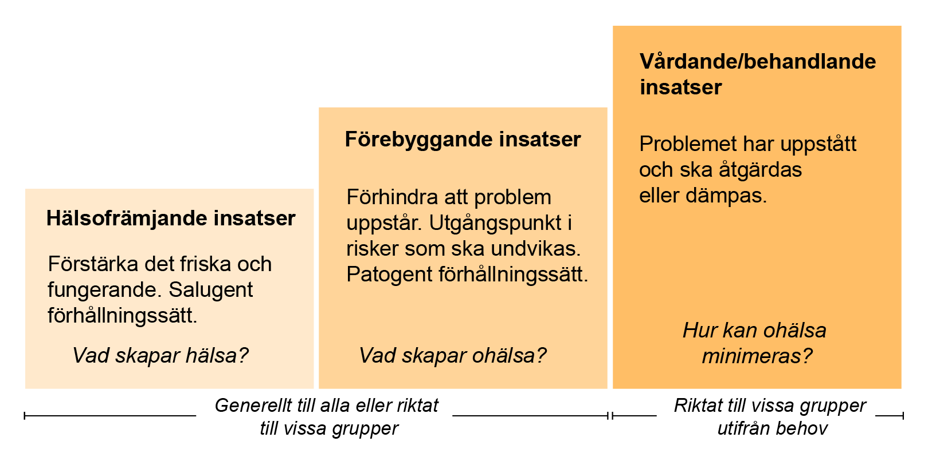
Insatser på olika nivåer
Notes:
För ett effektivt suicidpreventionsarbete krävs insatser på flera olika nivåer.

Slide 19
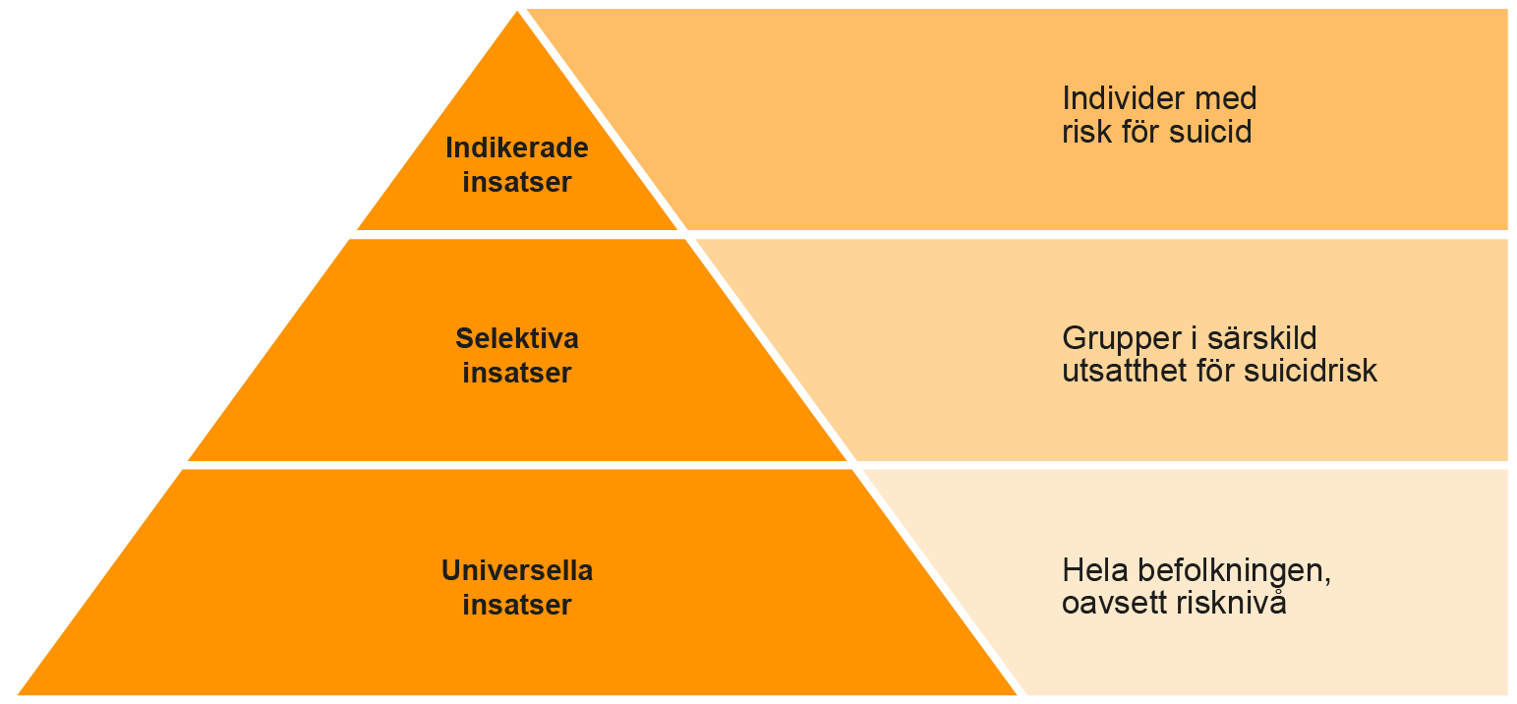
Nivå av påverkan
Notes:
Det behövs universella insatser som är lika för hela befolkningen, men också selektiva insatser för vissa grupper och indikerade insatser för individer med suicidrisk.

Slide 20
Mer information på webben
regionvarmland.se/suicidprevention
Här hittar du information om bland annat:
Länsgemensam strategisk plan Suicidprevention i Värmland
Regionala nätverket för suicidprevention i Värmland
Antalet suicid i Värmland de senaste åren
Satsningar på suicidprevention i Värmland
Notes:
Gå gärna in på regionvarmland.se/suicidprevention. Där finns mer information.

Slide 21
#suicidpreventionivärmland
Notes:
Om du deltar i något arbete för eller utbildning om suicidprevention och nämnder det i sociala medier – tagga gärna med #suicidpreventionivärmland.

